Slide 1
Stad en wijk
Les 2 van periode 4 in 2022, lj1

Slide 2
Les 2 Stad en wijk
lj1 P4 van 24 mei 2022

Slide 3
Inhoud
Doelgroepanalyse
Bewonersparticipatie > volgende week!

Slide 4
Begrippen
Doelgroep analyse | Functie van de doelgroep analyse binnen sociale sector kennen. Wat moet je waarvoor weten bij de inrichting van een gebied. Doelgroepen op leeftijd in kunnen delen. Ontwikkelingsfases van kinderen en jongeren kennen.
Bewonersparticipatie bij de inrichting van een gebied | Wat is bewonersparticipatie, hoe kun je dat organiseren? Wat is de rol van de gemeente hierbij en welke maatschappelijke organisaties zijn hierbij betrokken. Participatieladder kennen. Succesfactoren en valkuilen van bewonersparticipatie kennen.

Slide 5
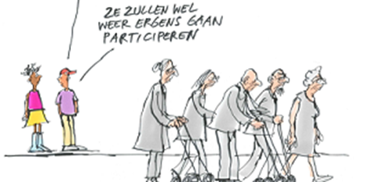
1. Doelgroep analyse
Over wie hebben we het?

Slide 6
Doelgroepen; met en voor wie
Bij bewonersparticipatie is het belangrijk om vast te stellen met wie je gaat samenwerken aan een project.
Die doelgroep bepaal je vaak ook samen met alle betrokken partijen.
Bij een doelgroep analyse verzamel je informatie over bv. leeftijd, school, gezinssamenstelling, adres, behoefte en wensen. Hierdoor ontstaat een ‘plaatje’ dat richting geeft aan je project.
Passend bij de doelgroep en je opdracht, betrek je de bewoners op een passende manier.

Slide 7
Doelgroep analyse
Wat moet er in een doelgroepanalyse?
In een doelgroepenanalyse breng je in kaart wie je doelgroepen precies zijn. Je noteert bijvoorbeeld demografische gegevens, opleiding, werk en inkomen, gezondheidsfactoren, fysieke omgeving, cultuur, interesses, wensen en behoeften, enzovoort.
Voor je analyse maak je een selectie van de relevante parameters.
Bron: https://www.yumpu.com/nl/document/read/45597910/doelgroepanalyse-profi-leren

Slide 8
Stappen om een doelgroep analyse te maken:

Slide 9
Indeling op leeftijdscategorie

Slide 10
Aspecten van de ontwikkeling:

Slide 11
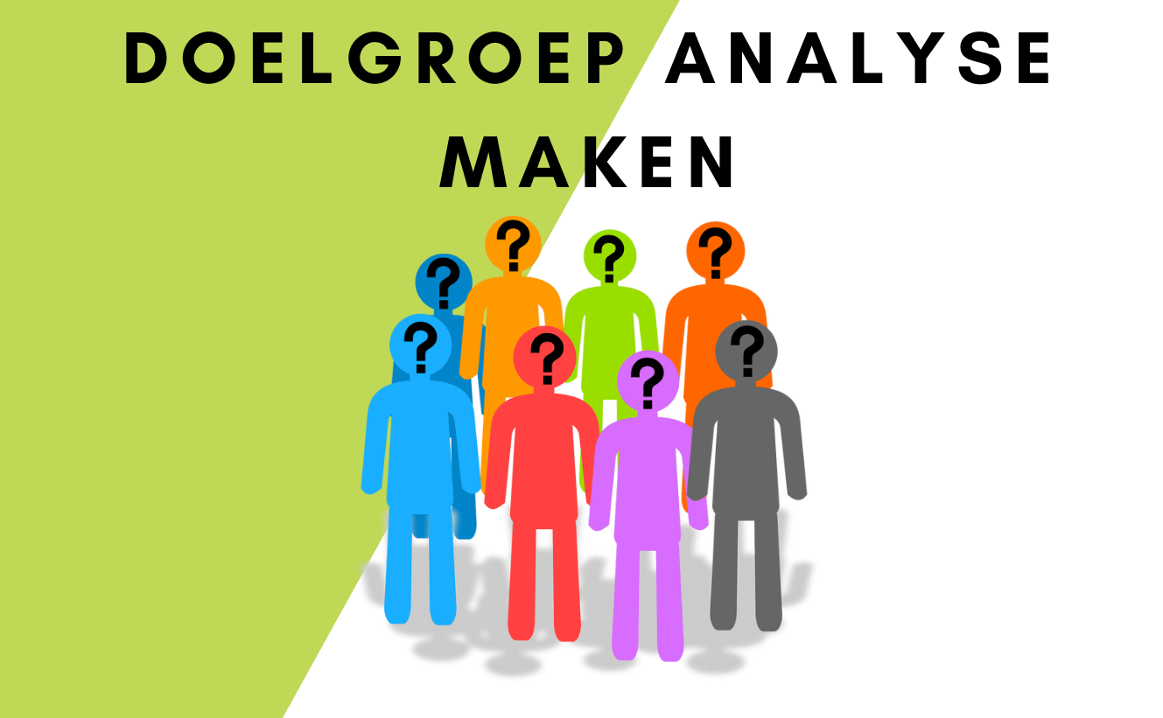

Slide 12
Volgende week: Bewonersparticipatie

